Slide 1
Московский Авиационный Институт
(национальный исследовательский университет)
«Метод конечных разностей
во временной области (FDTD)»

Slide 2
Метод полного поля / рассеянного поля
(Total-Field / Scattered-Field, TFSF)

Slide 3
Метод
Total-Field / Scattered-Field
E_{полн} = E_{пад} + E_{расс}
H_{полн} = H_{пад} + H_{расс}
E_{пад}, H_{пад} могут быть рассчитаны аналитически в любой момент времени в любой точке пространства.
E_{расс}, H_{расс} изначально не известны. Рассчитываются с помощью метода FDTD.

Slide 4
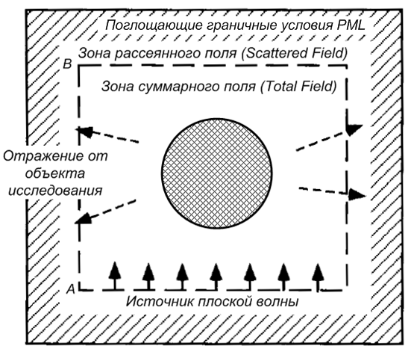
Метод
Total-Field / Scattered-Field

Slide 5
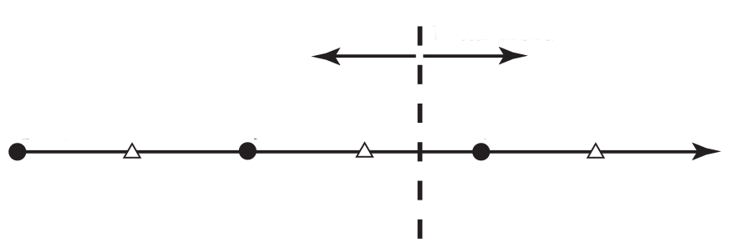
Метод Total-Field / Scattered-Field.
Левая граница
E_{полн} = E_{пад} + E_{расс}
H_{полн} = H_{пад} + H_{расс}
Рассеянное поле
Полное поле
E_{z}[Nл–2]
E_{z}[Nл–1]
E_{z}[Nл]
H_{y}[Nл–2+1/2]
H_{y}[Nл–1+1/2]
H_{y}[Nл+1/2]

Slide 6
Метод Total-Field / Scattered-Field.
Левая граница
Рассеянное поле
Полное поле
E_{z}[Nл–2]
E_{z}[Nл–1]
E_{z}[Nл]
H_{y}[Nл–2+1/2]
H_{y}[Nл–1+1/2]
H_{y}[Nл+1/2]
H_{y}[Nл – 1 + 1/2] = H_{y}[Nл − 1/2] — последняя ячейка в области
рассеянного поля.
E_{z}[Nл] — первая ячейка в области полного поля.

Slide 7
Метод
Total-Field / Scattered-Field
Важно! Только рассеянное поле должно использоваться при расчете поля в ячейках методом FDTD в области рассеянного поля.
Только полное поле должно использоваться при расчете поля в ячейках методом FDTD в области полного поля

Slide 8
Поле на левой границе
Total-Field / Scattered-Field
Рассмотрим электрическую компоненту поля E_{z}
проблема

Slide 9
Поле на левой границе
Total-Field / Scattered-Field
Введем дополнительный магнитный источник в точке (N − 1/2)Δx

Slide 10
Поле на левой границе
Total-Field / Scattered-Field

Slide 11
Total-Field / Scattered-Field
Левая граница

Slide 12
Total-Field / Scattered-Field
Левая граница
Для свободного пространства и если S_{c} = 1:

Slide 13
Поле на левой границе
Total-Field / Scattered-Field
проблема

Slide 14
Поле на левой границе
Total-Field / Scattered-Field

Slide 15
Total-Field / Scattered-Field
Левая граница
или

Slide 16
Total-Field / Scattered-Field
Левая граница
Для свободного пространства и S_{c} = 1:

Slide 17
Total-Field / Scattered-Field
Левая граница

Slide 18
Total-Field / Scattered-Field
Левая граница

Slide 19
Total-Field / Scattered-Field
Левая граница
Sc = 1

Slide 20
Total-Field / Scattered-Field.
Правая граница
Полное поле
Рассеянное поле
E_{z}[Nп–2]
E_{z}[Nп–1]
E_{z}[Nп]
H_{y}[Nп–2+1/2]
H_{y}[Nп–1+1/2]
H_{y}[Nп+1/2]
H_{y}[Nп – 1 + 1/2] = H_{y}[Nп − 1/2] — последняя ячейка в области
полного поля.
E_{z}[Nп] — первая ячейка в области рассеянного поля.

Slide 21
Total-Field / Scattered-Field.
Правая граница

Slide 22
Total-Field / Scattered-Field.
Правая граница

Slide 23
Total-Field / Scattered-Field
Правая граница
Sc = 1

Slide 24
Задания для самостоятельной проработки
6. Вывести соотношения для метода Total Field / Scattered Field для правой границы.

Slide 25
Схема алгоритма FDTD с использованием метода Total Field / Scattered field
Начало
Задание начальных условий E_{z}⁰, H_{y}^{1/2}
Цикл по времени q = [0...maxTime – 1]:
Цикл по пространству m = [0...maxSize – 2]:
Расчет H_{y}^{q+1/2}
Ввод поля
Ввод поля
Цикл по пространству m = [1...maxSize – 1]:
Расчет E_{z}^{q+1}
Ввод поля
Ввод поля
Вывод результатов
Конец

Slide 26
Уравнение плоской волны для гауссова сигнала

Slide 27
Волновое уравнение
Волновое уравнение при отсутствии сторонних токов:

Slide 28
Одномерное волновое уравнение
f — одномерная функция

Slide 29
Решение одномерного волнового уравнения
f (ξ) — решение волнового уравнения, если:
f (ξ) дважды дифференцируема
ξ можно заменить на t ± x / v
(для одномерного случая)

Slide 30
Гауссов импульс

Slide 31
Гауссов импульс в дискретной форме
Делаем замену t на t – x / v
Для свободного пространства и S_{c} = 1:

Slide 32
Уравнение плоской волны в форме гауссова импульса в дискретном виде

Slide 33
Уравнение плоской волны в форме гауссова импульса в дискретном виде
Для свободного пространства и S_{c} = 1:

Slide 34
Демонстрация метода
Total Field / Scattered Field

Slide 35
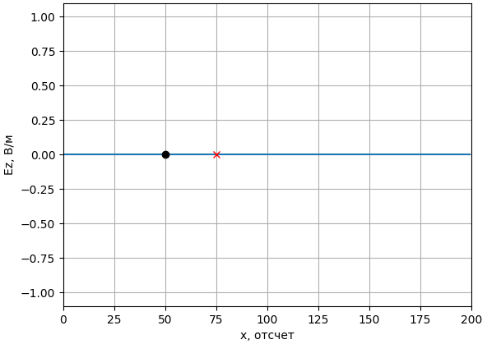
Демонстрация метода TFSF
(fdtd_tfsf_gauss.py)
ε = 1

Slide 36
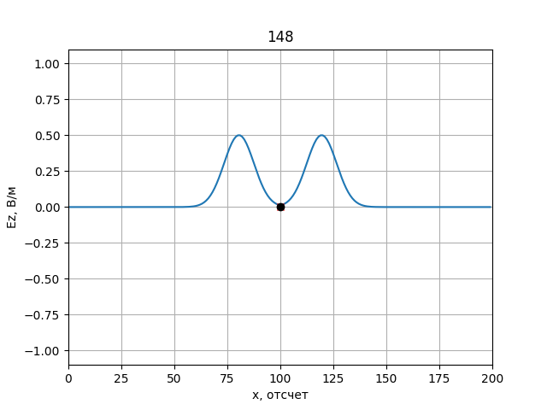
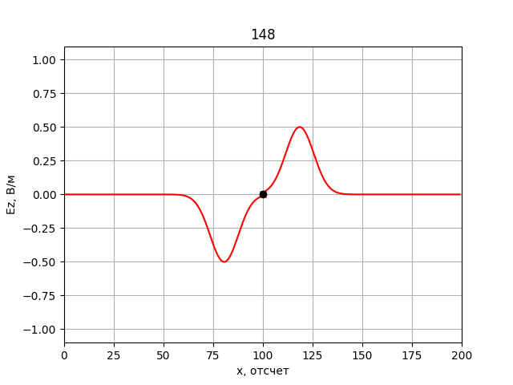
Источники при использовании метода полного поля / рассеянного поля.
Левая граница
E-источник
H-источник

Slide 37
Поле на границе
Total-Field / Scattered-Field
Пусть для введенного источника x = 0 соответствует N-й ячейке

Slide 38
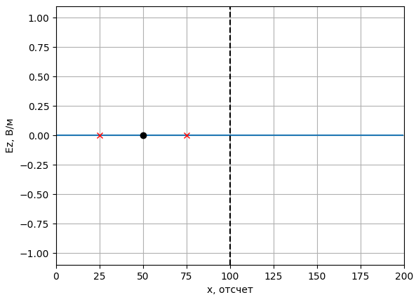
Распространение электромагнитной волны в неоднородных средах с использованием метода TFSF
(fdtd_tfsf_heterogen.py)
ε = 1
ε = 9

Slide 39
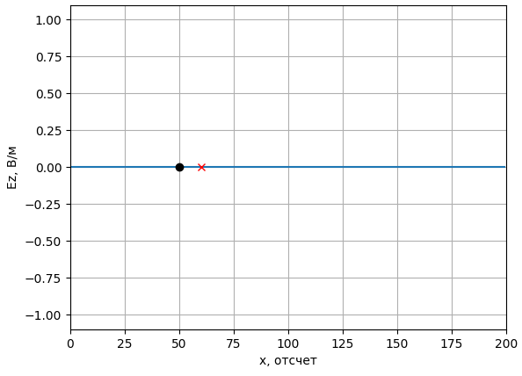
Метод Total Field / Scattered Field с источником, расположенным в диэлектрике
(fdtd_tfsf_medium_gauss.py)
ε = 9

Slide 40
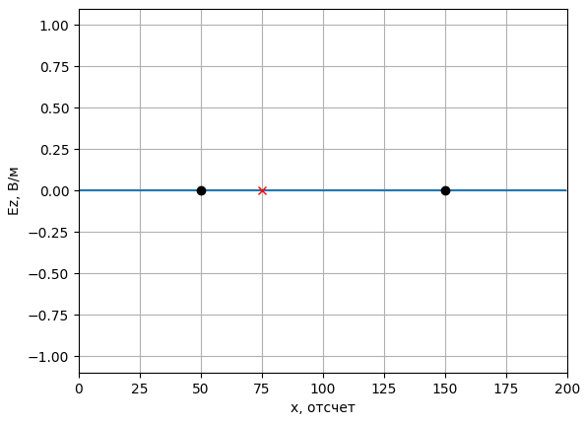
Метод Total Field / Scattered Field с использованием двух границ
(fdtd_tfsf_left_right_gauss.py)
ε = 1

Slide 41
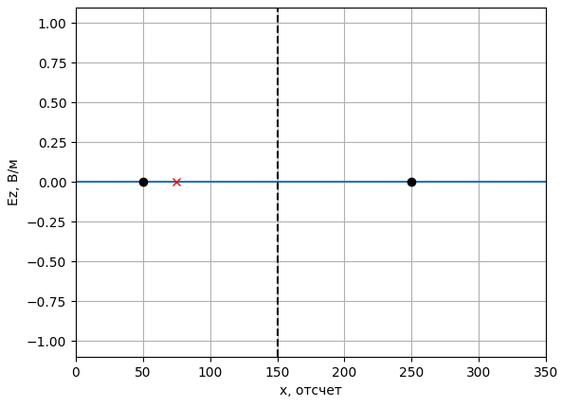
Метод Total Field / Scattered Field с использованием двух границ
(fdtd_tfsf_left_right_gauss_pec.py)
ε = 1
PEC

Slide 42
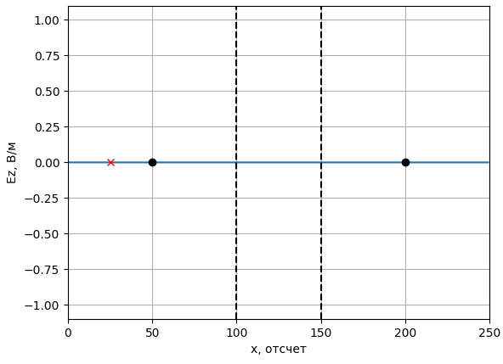
Метод Total Field / Scattered Field с использованием двух границ
(fdtd_tfsf_layer_gauss.py)
ε = 1
ε = 9
ε = 1

